Slide 1


KONSEP STRES ADPTASI MEKANISME KOPING DAN TEORI KEPERAWATAN JIWA
Ahmad Guntur alfianto
Kluster keperawatan jiwa komunitas dan gerontic
Stike widyagama husada malang

Slide 2



KOSEPTUAL MODEL
KEPERAWATAN
KESEHATAN JIWA
Ada 7 macam model
· Psikoanalisa
· Interpersonal
· Social
· Existensial
:
· Supportive therapy
· Model stres adapatasi
· Medical

Slide 3

Model psikoanalisis (Freud, Ericson)
Gangguan jiwa terjadi akibat :
·
Perkembangan diri: Artinya gangguan jiwa
dapat terjadi karena perkembangan
seseorang ketika masih kecil/kanak –kanak
atau kasus yang terjadi adalah akibat masa
lalu
Resolusi konflik perkembangan yang
inadequate : Artinya gangguan jiwa terjadi
karena seseorang tidak dapat menyelesaikan
masalahnya di masa lalu dengan baik,
sehingga muncul ketidakpuasan
Ego (akal) tidak dapat mengontrol id
(kehendak nafsu atau insting)
·
·

Slide 4

Interpersonal Model
(Sullivan, Peplau)
Gangguan jiwa bias muncul karena adanya
ancaman, ancaman menimbulkan
kecemasan (anxiety). Ansietas timbul dan
dialami seseorang akibat adanya konflik
saat berhubungan dengan orang lain
(interpersonal)
Perasaan takut seseorang didasari adanya
ketakutan ditolak atau tidak diterima oleh
orang disekitarnya misalnya : unwanted
child
·

Slide 5
Social Model
(Caplan, Szasz)
·
Gangguan jiwa/penyimpangan perilaku
karena banyaknya factor social dan factor lingkungan yang memicu munculnya stress pada seseorang
Akumulasi stressor yang ada dilingkungan (bising, macet, iklim sangat dingin/panas dll) akan mencetuskan stress pada individu Stressor dari lingkungan diperparah oleh
stressor dalam hubungan social (misalkan :
anak nakal, atasan galak, istri cerewet dll)

Slide 6
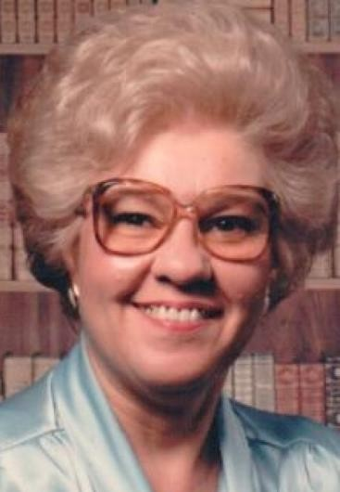
Existensial model
(Ellis, Roger)
·
Gangguan jiwa atau gangguan perilaku terjadi bila individu
gagal menemukan jati dirinya dan tujuan hidupnya, individu
tidak memiliki kebanggaan akan dirinya membenci diri sendiri
dan mengalami gangguan dalam body imagenya
Seringkali individu merasa asing dan bingung dengan dirinya sendiri, sehingga pencarian makna kehidupannya (eksistensinya) menjadi kabur
Individu tidak bisa menjawab pertanyaan
- siapakah saya ini sebenarnya?
- Apa tujuan saya lahir ke dunia ini?
- Apa kelebihan dan kekurangan saya?
- Bagaimana seharusnya saya bersikap agar orang lain
menyukai saya?
- Apa pegangan hidup saya?
- Norma mana yang saya anut?

Slide 7
·
Proses terapi
Experience in relationship
Mengupayakan individu agar berpengalaman bergaul
dengan orang lain, memahami riwayat hidup orang lain
yang dianggap sukses atau dianggap bias menjadi panutan
Self assessment
Memperluas kesadaran diri dengan cara introspeksi
Conducted in group
Bergaul dengan kelompok social dan kemanusiaan
Encourage to accept self and control behavior
Mendorong untuk menerima jati dirinya sendiri dan
menerima kritik atau feedback tentang perilakunya dari
orang lain

Slide 8
Supportive therapy model
Wermon, Rockland
·
Gangguan jiwa disebabkan oleh factor
biopsikososial dan respon maladaptive
terhadap stressor saat ini
Aspek biologis : sering sakit maag, migraine, batuk –batuk
Aspek psikologis : mudah cemas, kurang percaya diri, pemarah, perasaan bersalah Aspek social : susah bergaul, menarik diri, tidak disukai, tidak mampu mendapat pekerjaan
Stressor saat ini : PHK, test masuk kerja

Slide 9
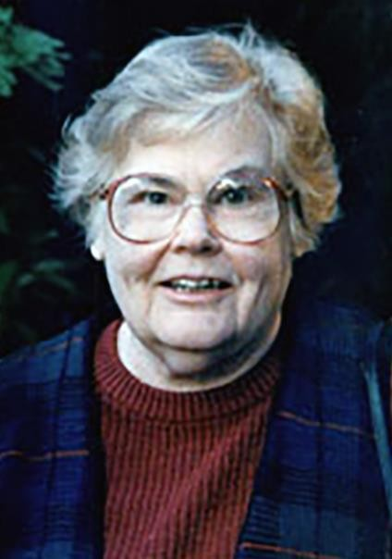
KEPERAWATAN KESWA ???
· Menurut Dorothy, Cecelia
Keperawatan keswa: proses dimana perawat membantu individu / kelompok dalam mengembangkan konsep diri yang positif, me ↑ pola hubungan antar pribadi yg lebih harmonis serta agar berperan lebih produktif di masy.

Slide 10
· Menurut American Nurses Associations
(ANA)
Keperawatan jiwa : area khusus dlm praktek keperawatan yg menggunakan ilmu tingkah manusia sebagai dasar & menggunakan diri sendiri secara terapeutik dlm meningkatkan,
laku
mempertahankan, memulihkan kesehatan mental
klien & kesehatan mental masy dimana klien berada (American Nurses Associations).

Slide 11
